Slide 1

TÜRKİYE’NİN SERAMİK SEKTÖRÜ
İHRACAT DEĞERLENDİRMESİ
Erdem ÇENESİZ
Yönetim Kurulu Başkanı

Slide 2
TÜRKİYE’NİN
SERAMİK SEKTÖRÜ
İHRACATI

Slide 3

TÜRKİYE GENELİ SERAMİK SEKTÖRÜ İHRACATI (Milyon $)
(2000-2019)
YILLAR | 2000 | 2001 | 2002 | 2003 | 2004 | 2005 | 2006 | 2007 | 2008 | 2009 | 2010 | 2011 | 2012 | 2013 | 2014 | 2015 | 2016 | 2017 | 2018 | 2019
SERAMİK KAPLAMA MALZEMELERİ | 156 | 168 | 199 | 254 | 309 | 310 | 311 | 355 | 384 | 277 | 478 | 531 | 590 | 606 | 599 | 501 | 512 | 552 | 599 | 665
SERAMİK SAĞLIK GEREÇLERİ | 56 | 79 | 97 | 125 | 170 | 184 | 197 | 204 | 180 | 143 | 160 | 182 | 188 | 204 | 222 | 198 | 212 | 231 | 259 | 272
PORSELEN SOFRA VE MUTFAK EŞYASI | 11 | 19 | 20 | 26 | 33 | 36 | 38 | 54 | 62 | 55 | 67 | 74 | 57 | 60 | 66 | 68 | 68 | 80 | 81 | 84
SERAMİK SOFRA VE MUTFAK EŞYASI | 7 | 7 | 5 | 9 | 13 | 11 | 11 | 19 | 25 | 21 | 21 | 21 | 26 | 28 | 38 | 31 | 24 | 22 | 27 | 30
REFRAKTERLER | 17 | 24 | 27 | 34 | 42 | 56 | 62 | 89 | 115 | 105 | 112 | 141 | 144 | 160 | 161 | 121 | 116 | 132 | 172 | 156
SERAMİK SÜS EŞYASI | 1 | 2 | 2 | 1 | 1 | 1 | 1 | 2 | 1 | 1 | 3 | 3 | 5 | 5 | 6 | 5 | 4 | 6 | 5 | 6
TUĞLA VE KİREMİTLER | 1 | 1 | 1 | 2 | 5 | 7 | 8 | 11 | 11 | 7 | 7 | 7 | 7 | 8 | 8 | 6 | 6 | 7 | 8 | 8
DİĞER SERAMİK MAMULLERİ | 1 | 0 | 0 | 1 | 1 | 1 | 2 | 2 | 1 | 2 | 5 | 5 | 5 | 5 | 5 | 3 | 4 | 5 | 7 | 5
TOPLAM | 250 | 299 | 352 | 453 | 574 | 606 | 632 | 735 | 781 | 611 | 853 | 964 | 1.022 | 1.076 | 1.104 | 934 | 946 | 1.036 | 1.159 | 1.225
SKM, SSG ve sofra eşyalarında son 20 yılın en yüksek ihracatı 2019 yılında kaydedilmiştir.

Slide 4
SERAMİK KAPLAMA MALZEMELERİ SEKTÖRÜ
(SKM)

Slide 5
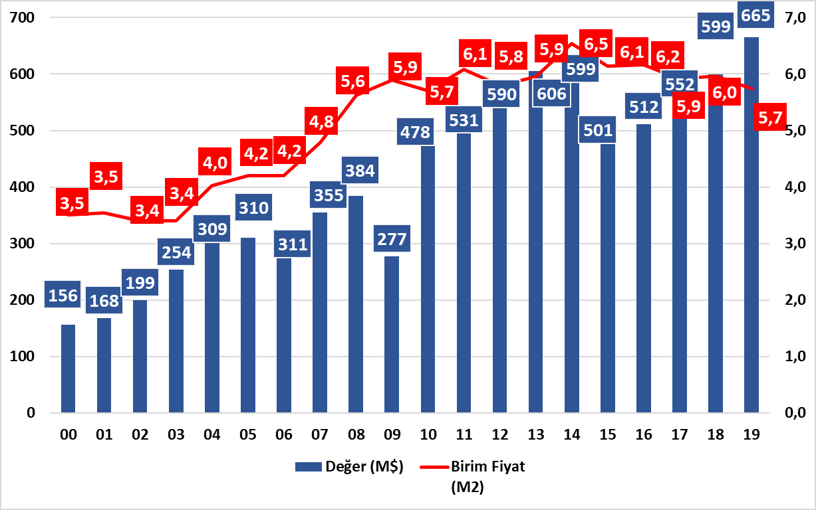
SERAMİK KAPLAMA MALZEMELERİ İHRACATI (2000 - 2019)
Değer: Milyon $ Birim Fiyat : m2

Slide 6
TÜRKİYE’NİN ÜLKE BAZINDA SKM İHRACATI (2018 – 2019)
Sıralama 2019 yılı «değer (Milyon $)» büyüklüğüne göre yapılmıştır.

Slide 7
TÜRKİYE’NİN ÜLKE BAZINDA SKM İHRACATI
(2019-2020 Ocak-Nisan Dönemi)
Sıralama 2020 Ocak-Nisan Dönemi «değer (Milyon $)» büyüklüğüne göre yapılmıştır.

Slide 8
TÜRKİYE’NİN SKM İHRACATI – M2 ve Ton Karşılaştırması
(2018 – 2019)

Slide 9
TÜRKİYE’NİN SKM İHRACATI – M2 ve Ton Karşılaştırması
(2019 – 2020 Ocak-Nisan Dönemi)

Slide 10
TÜRKİYE’NİN SKM İHRACATI – M2 ve Ton Karşılaştırması
(2019 – 2020 Nisan Ayı)

Slide 11
TÜRKİYE’NİN SKM İHRACATI – M2 ve Ton Karşılaştırması
(1-11 Mayıs 2019 – 2020)

Slide 12
SERAMİK SAĞLIK GEREÇLERİ SEKTÖRÜ
(SSG)

Slide 13
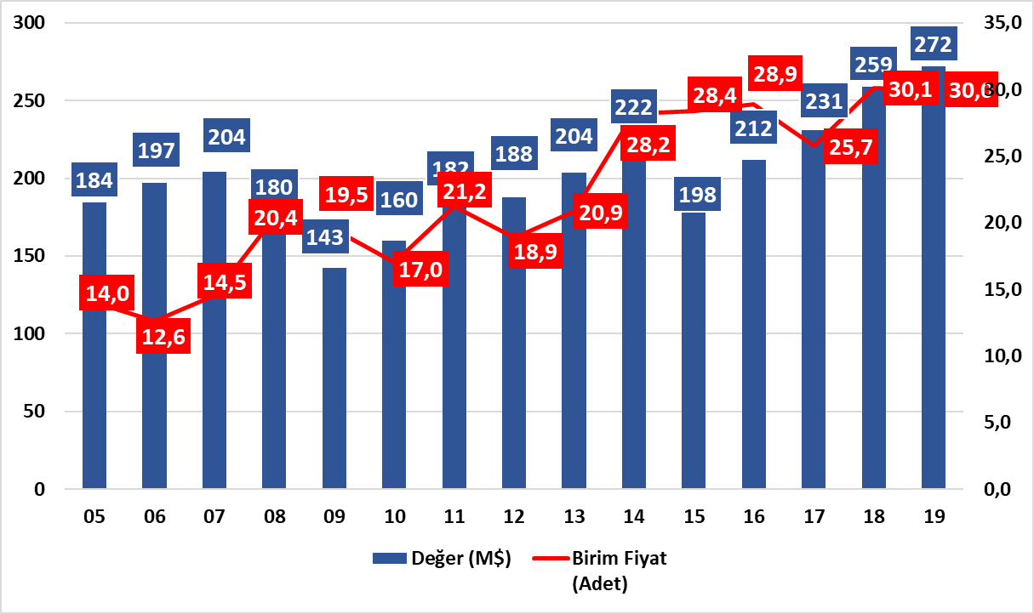
SERAMİK SAĞLIK GEREÇLERİ İHRACATI (2005 - 2019)
(Değer: Milyon $ - Birim Fiyat: Adet)

Slide 14
TÜRKİYE’NİN ÜLKE BAZINDA SSG İHRACATI
(2018 – 2019)
Sıralama 2019 yılı «değer (1.000 $)» büyüklüğüne göre yapılmıştır.

Slide 15
TÜRKİYE’NİN ÜLKE BAZINDA SSG İHRACATI
(2019 – 2020 Ocak-Nisan Dönemi)
Sıralama 2020 Ocak-Nisan Dönemi «değer (1.000 $)» büyüklüğüne göre yapılmıştır.

Slide 16
TÜRKİYE’NİN SSG İHRACATI – Adet ve Ton Karşılaştırması
(2018 – 2019)

Slide 17
TÜRKİYE’NİN SSG İHRACATI – Adet ve Ton Karşılaştırması
(2019 – 2020 Ocak-Nisan Dönemi)

Slide 18
TÜRKİYE’NİN SSG İHRACATI – Adet ve Ton Karşılaştırması
(2019 – 2020 Nisan Ayı)

Slide 19
TÜRKİYE’NİN SSG İHRACATI – Adet ve Ton Karşılaştırması
(1-11 Mayıs 2019 – 2020)

Slide 20
DÜNYA SERAMİK SEKTÖRÜ
DIŞ TİCARET VERİLERİ

Slide 21
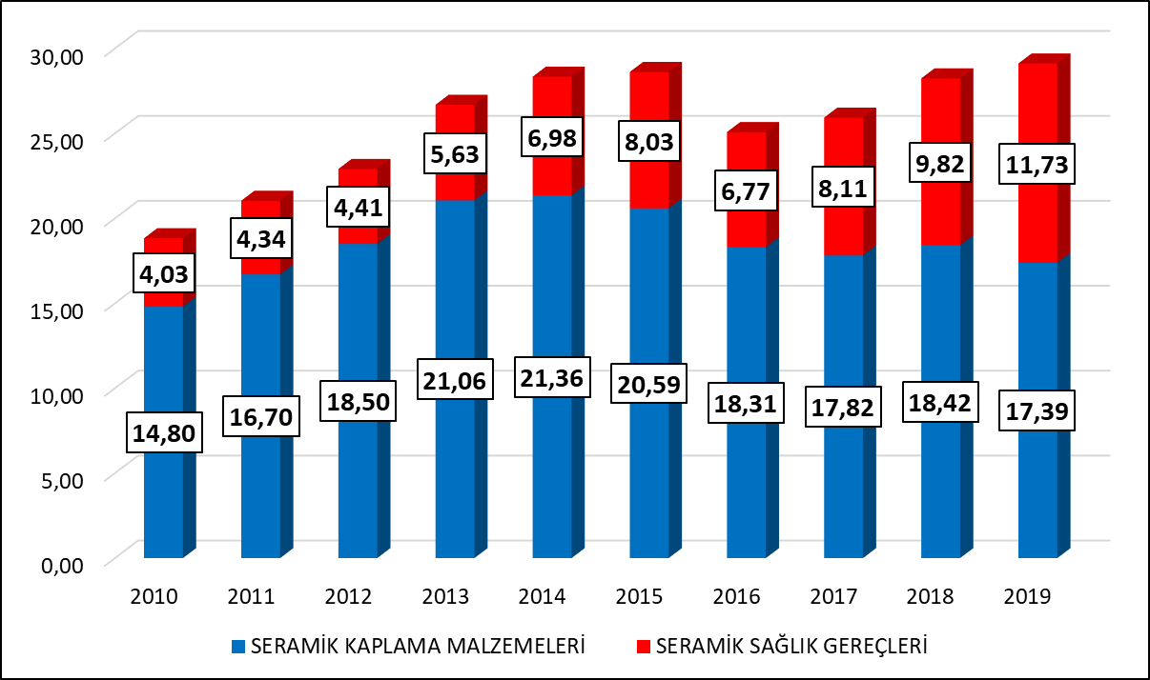
DÜNYA SERAMİK İHRACATI (Milyar $)
Kaynak: Trademap

Slide 22
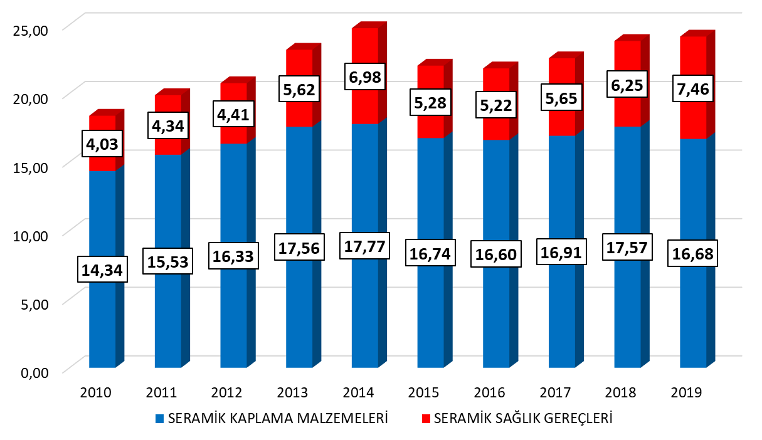
DÜNYA SERAMİK İTHALATI (Milyar $)
Kaynak: Trademap

Slide 23
DÜNYA SKM
DIŞ TİCARET VERİLERİ

Slide 24
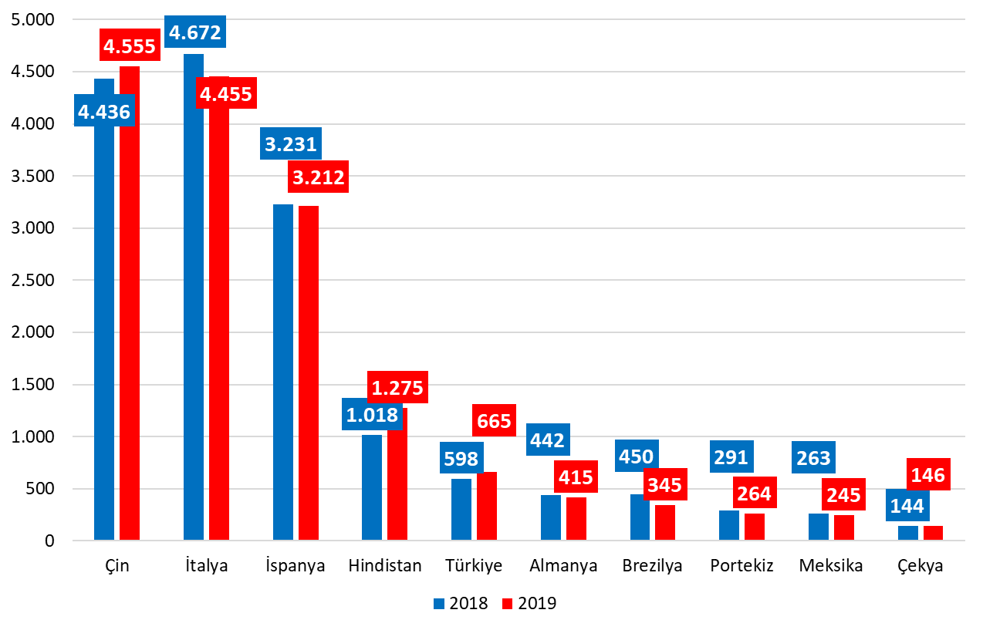
DÜNYA SKM İHRACATINDA İLK 10 ÜLKE (Milyon $)
Kaynak: Trademap

Slide 25
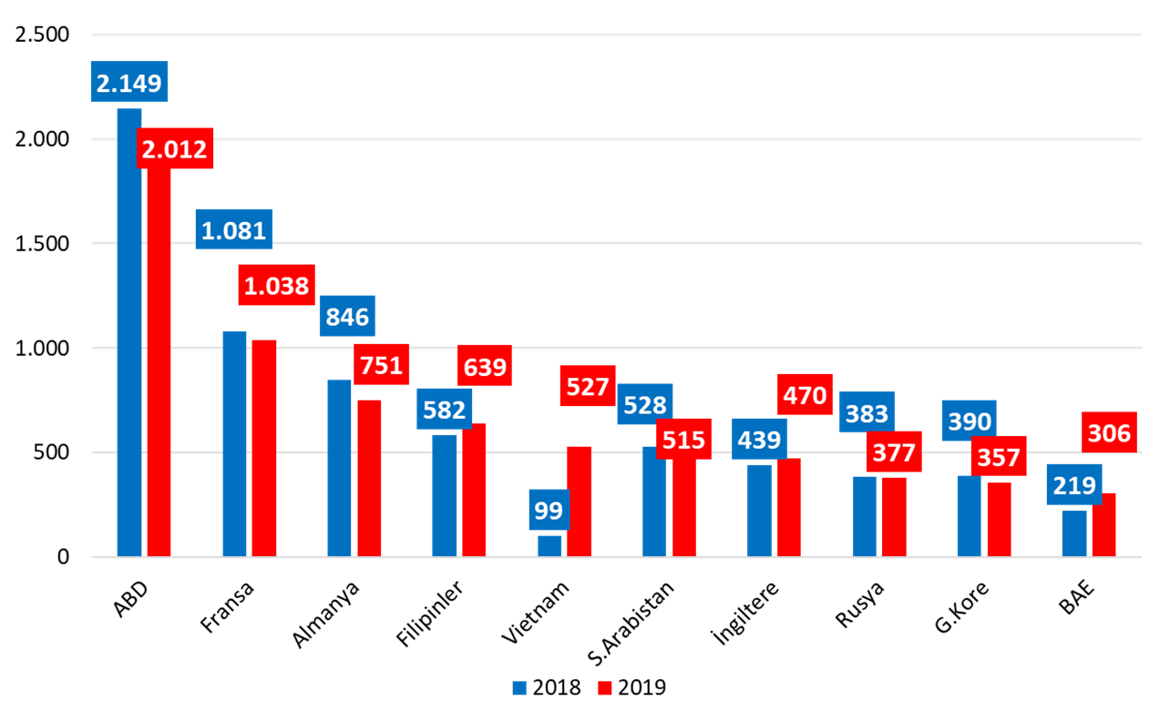
DÜNYA SKM İTHALATINDA İLK 10 ÜLKE (Milyon $)
Kaynak: Trademap

Slide 26
DÜNYA SKM
İHRAÇ BİRİM FİYATLARI

Slide 27
ALMANYA PAZARINDA SKM İHRAÇ BİRİM FİYATLARI (2019)
Kaynak: Trademap

Slide 28
ABD PAZARINDA SKM İHRAÇ BİRİM FİYATLARI (2019)
Kaynak: Trademap

Slide 29
İNGİLTERE PAZARINDA SKM İHRAÇ BİRİM FİYATLARI (2019)
Kaynak: Trademap

Slide 30
FRANSA PAZARINDA SKM İHRAÇ BİRİM FİYATLARI (2019)
Kaynak: Trademap

Slide 31
DÜNYA SSG
DIŞ TİCARET VERİLERİ

Slide 32
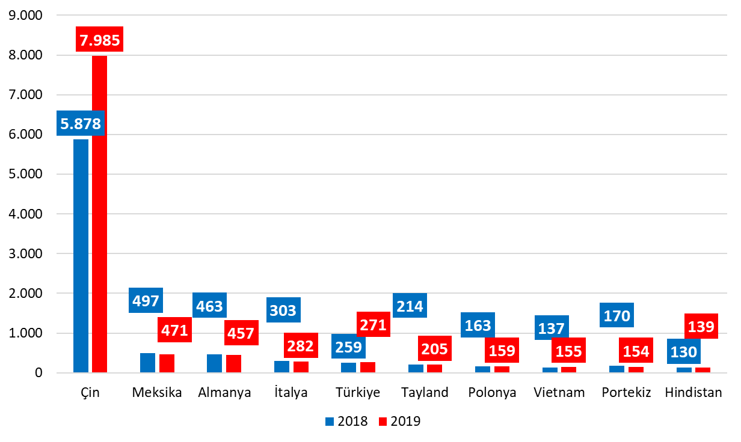
DÜNYA SSG İHRACATINDA İLK 10 ÜLKE (Milyon $)
Kaynak: Trademap

Slide 33
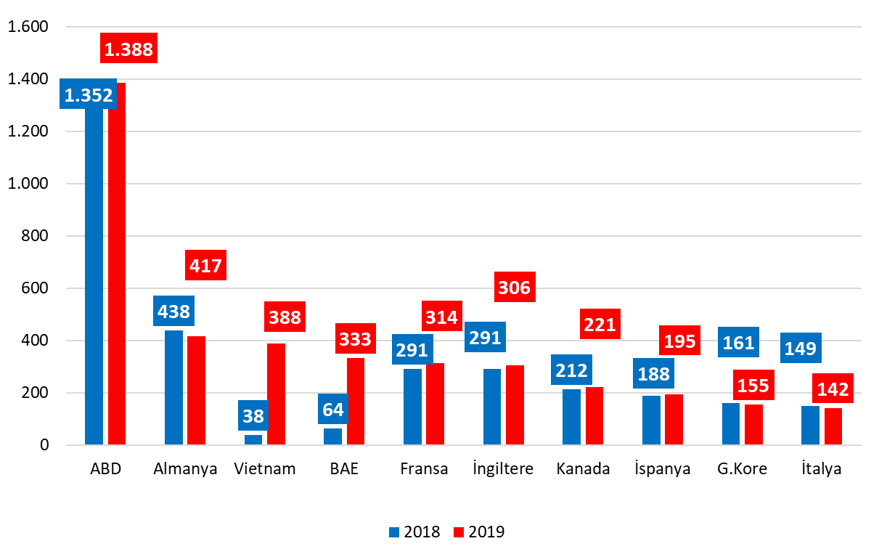
DÜNYA SSG İTHALATINDA İLK 10 ÜLKE (Milyon $)
Kaynak: Trademap

Slide 34
DÜNYA SSG
İHRAÇ BİRİM FİYATLARI

Slide 35
ALMANYA PAZARINDA SSG İHRAÇ BİRİM FİYATLARI (2019)
Kaynak: Trademap

Slide 36
FRANSA PAZARINDA SSG İHRAÇ BİRİM FİYATLARI (2019)
Kaynak: Trademap

Slide 37
İNGİLTERE PAZARINDA SSG İHRAÇ BİRİM FİYATLARI (2019)
Kaynak: Trademap

Slide 38
İTALYA PAZARINDA SSG İHRAÇ BİRİM FİYATLARI (2019)
Kaynak: Trademap

Slide 39
COVID-19 SONRASI
TÜRKİYE’NİN AVANTAJLARI
NELER OLABİLİR?

Slide 40
TÜRKİYE’NİN AVANTAJLARI
Hızlı tedarik geçmişe göre çok daha önemli hale gelecektir ve Türkiye’nin bu konuda hem coğrafi konum hem de üretim kabiliyeti açısından üstünlüğü bulunmaktadır.
Pandemi sonrası tüm büyük alıcılar stok yüklerini azaltmak istemektedir. Çin ile çalışmak; ikinci dalga veya Uzakdoğu kökenli yeni bir virüs tedirginliklerden dolayı daha fazla stok tutma anlamına gelecektir. Türkiye ile çalışmak stok azaltmak için bir avantajdır.
Türkiye operasyonel gücüyle, pandemi ve olası benzeri sorunlarda çok hızlı hareket edebildiğini göstermiştir. Bu sürdürülebilirlik ve tedarik güvenliği konularında da doğru ülke olduğumuzun ıspatıdır.
Bir çok ülkenin vatandaşları virüs ün ortaya çıkmasında veya yayılımının önlenememesi konularında Çin’i sorumlu görüyor. Buna ilave Çin menşeli ürünlere karşı nihai tüketicinin endişeleri oluşmuştur. Bu durum Türkiye’ye avantaj kazandırmaktadır.

Slide 41
TÜRKİYE’NİN AVANTAJLARI
Yeni Normal dediğimiz sistemde seyahatler daha maliyetli olacak. Uzak doğuya seyahat etme isteğinde de ciddi bir azalış olacak. Bu da Uzak doğu ile iş yapmayı zorlaştıracak. Türkiye gibi kolay ulaşılabilir bir ülke için ayrı bir fırsat penceresi olarak ele alınmalıdır.
BİRBİRİMİZLE REKABET YAPMADAN TASARIM, TEKNOLOJİ ve KALİTEMİZLE FARK YARATARAK, BAŞKA ÜLKELERİN PAZARINDAN PAY ALACAK ORTAM OLUŞMUŞTUR.
UNUTMAYALIM İLAVE YATIRIM YAPMADAN GERİ DÖNÜŞÜ EN HIZLI, EN KARLI ve KATMA DEĞERLİ İHRACAT AYNI ÜRÜNÜ DAHA YÜKSEK FİYATLA İHRAC EDEREK YAPILANDIR.

Slide 42

TEŞEKKÜRLER...
ERDEM ÇENESİZ
YÖNETİM KURULU BAŞKANI
12.05.2020
@landofceramics

